Slide 1




TRƯỜNG TIỂU HỌC ……
CHÀO MỪNG QUÝ THẦY CÔ
VỀ DỰ GIỜ THĂM LỚP
Môn Tiếng Việt lớp 3
TRAO ĐỔI: EM ĐỌC SÁCH BÁO
Giáo viên:
Lớp: 3

Slide 2
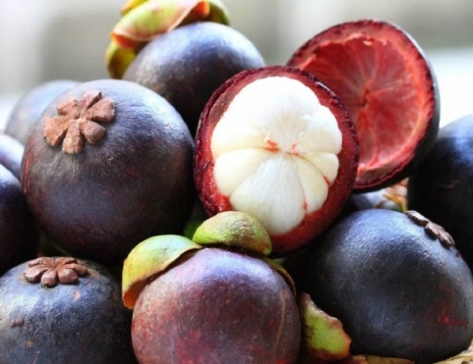
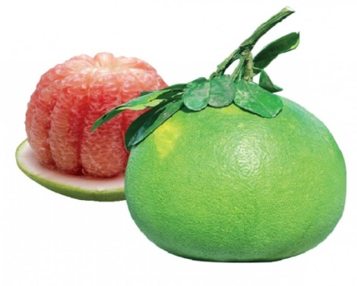
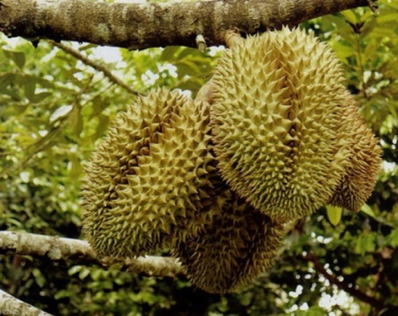
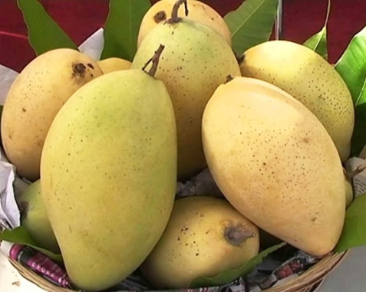
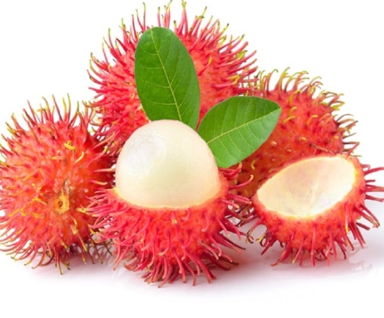
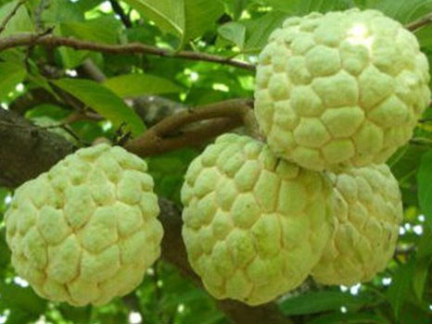
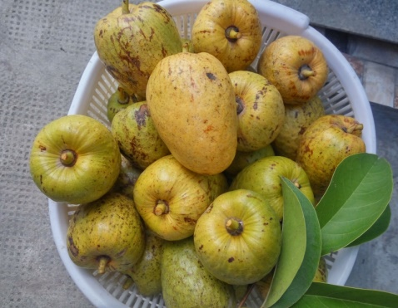
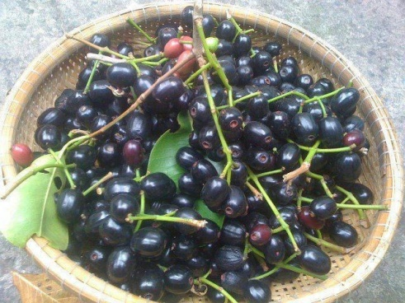
Thứ……ngày…..tháng…..năm…….
TIẾNG VIỆT
TRÒ CHƠI: HÁI QUẢ MIỀN TÂY
măng cụt
Bưởi
Sầu riêng
Xoài
Chôm chôm
Na
Bình bát
Trái trâm

Slide 3
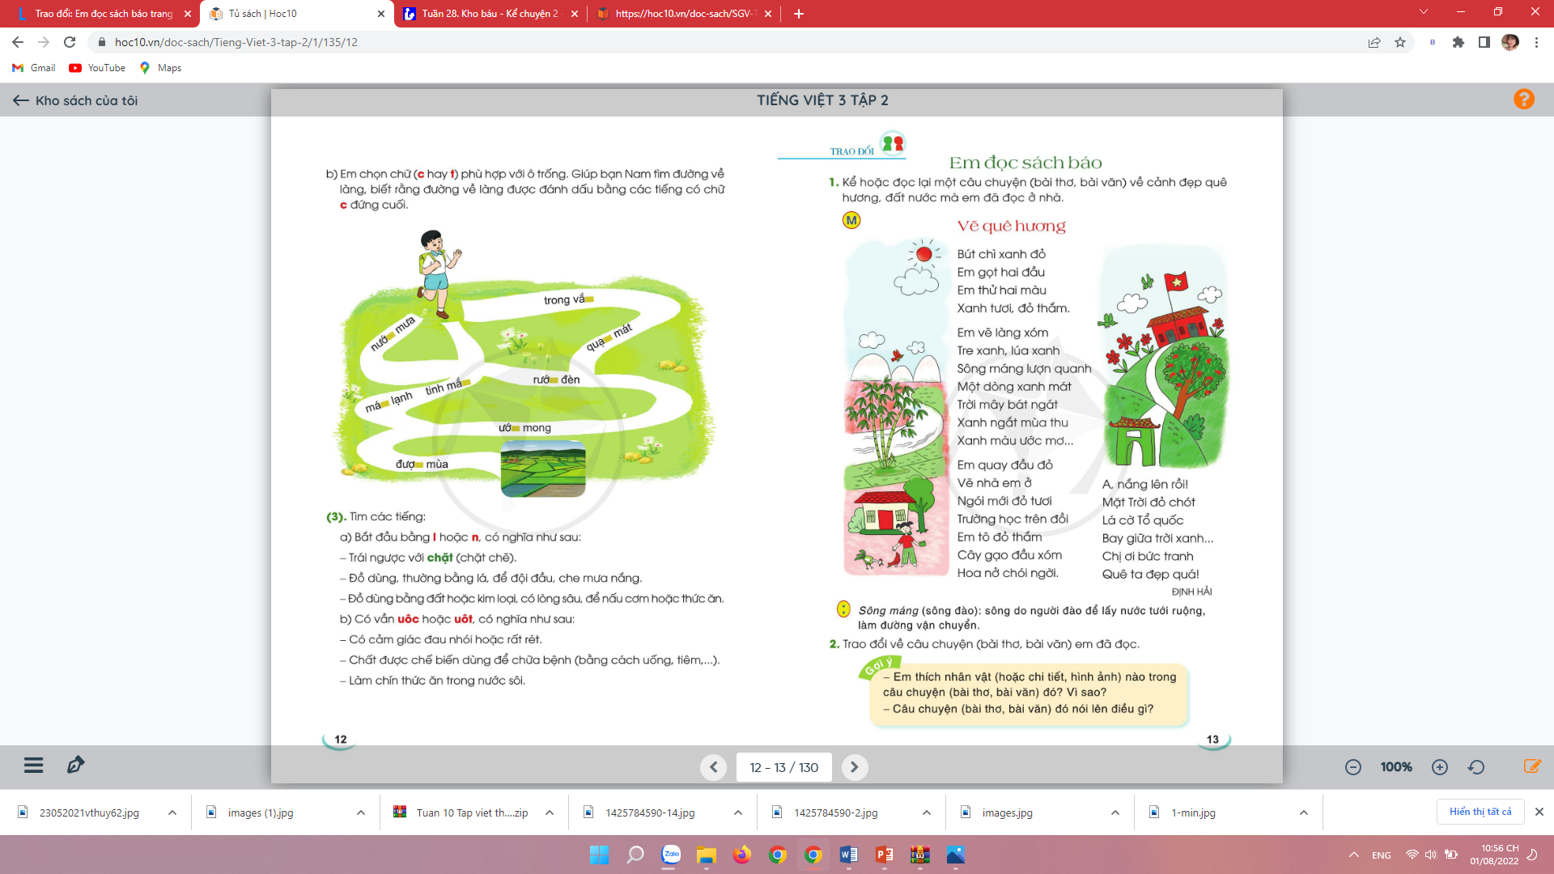
Thứ……ngày…..tháng…..năm…….
TIẾNG VIỆT: BÀI 11
TRAO ĐỔI: EM ĐỌC SÁCH BÁO
1. Kể hoặc đọc lại một câu chuyện (bài thơ, bài văn) về cảnh đẹp quê hương, đất nước mà em đã đọc ở nhà.
a. Giới thiệu bài thơ, bài văn mình định kể cho các bạn cùng nghe.
b. Giới thiệu bài thơ:
Vẽ quê hương
Đây là một bài thơ hay nói về tình yêu quê hương của một bạn nhỏ. Với tình yêu quê hương, bạn đã vẽ nên một bức tranh quê rất đẹp

Slide 4
Thứ……ngày…..tháng…..năm…….
TIẾNG VIỆT: BÀI 11
TRAO ĐỔI: EM ĐỌC SÁCH BÁO
2. Trao đổi nội dung bài thơ Vẽ quê hương.
- Bạn nhỏ vẽ gì trong bức tranh của mình?
Bạn nhỏ vẽ làng xóm, tre, lúa, sông, trời mây, nhà, trường học, cây gạo nở hoa, nắng, Mặt Trời, lá cờ.
- Bài thơ này nói về nông thôn hay thành thị?
Bài thơ này viết về nông thôn. Trong bài thơ có hình ảnh thường thấy ở nông thôn: làng xóm, tre, lúa, sông máng, nhà ngói, cây gạo.
- Vì sao bạn nhỏ thấy bức tranh quê hương rất đẹp?
Vì bạn nhỏ yêu quê hương mình. / Vì bức tranh vẽ cảnh quen thuộc của quê hương. / Vì màu sắc của bức tranh rất rực rỡ. /...
- Em thích nhất điều gì ở bài thơ này?
Em thích bức tranh của bạn nhỏ. Chỉ với một cây bút chì màu mà bạn đã vẽ nên một bức tranh đẹp có màu sắc rất tươi sáng,...Chắc chắn là bạn nhỏ rất yêu quê hương mình nên mới vẽ đẹp như thế...

Slide 5
Thứ……ngày…..tháng…..năm…….
TIẾNG VIỆT: BÀI 11
TRAO ĐỔI: EM ĐỌC SÁCH BÁO
3. Kể hoặc đọc lại câu chuyện (bài thơ, bài văn) và trao đổi trong nhóm.
- Chúng ta cùng thảo luận nhóm, kể hoặc đọc lại câu chuyện trong nhóm. Các bạn trong nhóm góp ý chân thành cho bạn mình sau khi nghe bạn kể chuyện.
4. Kể hoặc đọc lại câu chuyện (bài thơ, bài văn) và trao đổi trước lớp.
- Các nhóm cử đại diện kể trước lớp. Sau mỗi câu chuyện (bài thơ, bài văn), HS trong lớp đặt câu hỏi nếu có chi tiết các em chưa rõ về câu chuyện, nhân vật trong câu chuyện (nội dung bài thơ, bài văn).
Gợi ý nội dung trao đổi:
+ Bạn thích nhân vật (hoặc chi tiết, hình ảnh) nào trong câu chuyện (bài thơ, bài văn) đó? Vì sao?
+ Câu chuyện (bài thơ, bài văn) đó nói lên điều gì?

Slide 6

XIN CHÂN THÀNH CẢM ƠN
QUÝ THẦY CÔ GIÁO VÀ CÁC EM
Notes:
6

